Slide 1


Deep Learning
MODELO DE RIESGO PARA CLIENTES HURTADORES DE ENERGÍA
Natalia Alejandra Angarita Buitagro
Johnny Andrés Castañeda Payares
Marcell Piraquive Gómez

Slide 2

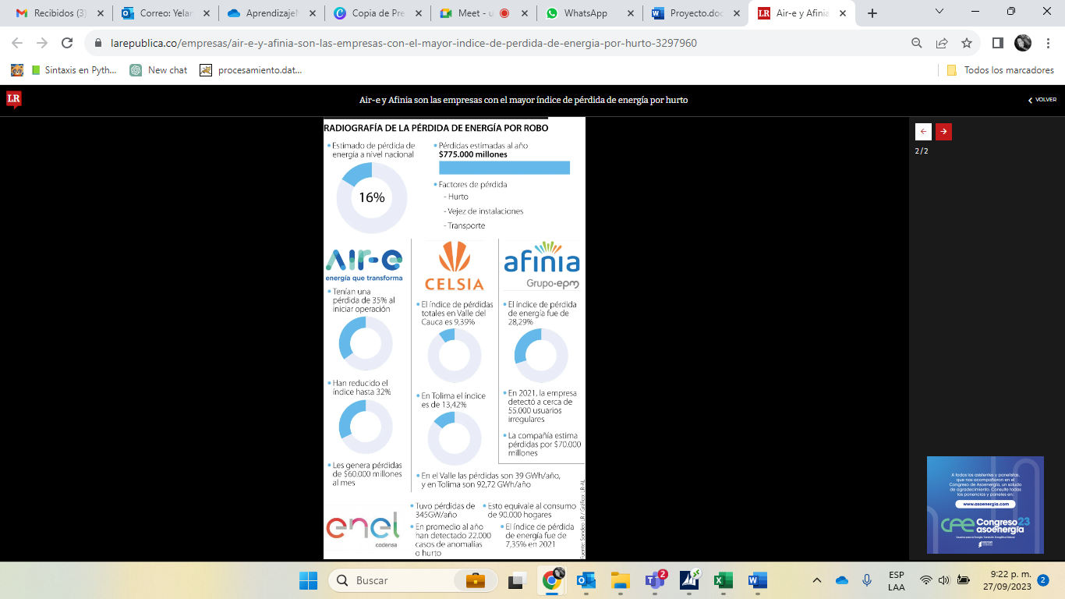
Descripción del problema o formulación de la pregunta de interés
La vulneración del sistema en la distribución de energía eléctrica, incluye cualquier tipo de manipulación a las herramientas usadas por las empresas para alterar la tarifa cobrada a los usuarios.
En este caso de estudio, proponemos una metodología que aborda algoritmos de deep learning y redes neuronales para asignar una probabilidad de fraude a los clientes, mejorando los indicadores de interés y optimizando la prestación de servicios a los clientes.
Los datos corresponden a la información técnica y comercial de una empresa prestadora del servicio de energía eléctrica de Centroamérica, más específicamente a los atributos que configuran el insumo principal para el modelamiento del comportamiento de sus usuarios. Estos atributos brindan la información acerca de cada unidad de consumo, tal como la clase, el tipo, diferentes cálculos realizados diariamente sobre su consumo histórico, etc.

Slide 3
Descripción del problema o formulación de la pregunta de interés
PROBLEMA A RESOLVER:
Detección de fraude en el consumo de energía eléctrica.
Manipulación de medidores, conexiones ilegales, y alteración de datos de consumo.
Estas actividades fraudulentas no solo afectan las finanzas de las empresas, sino que también pueden poner en riesgo la seguridad del suministro eléctrico.

Slide 4
Descripción del problema o formulación de la pregunta de interés
Importancia y Utilidad del Problema
Recuperación de Pérdidas Económicas.
Mejora de la Eficiencia Operativa.
Ventajas de Usar Deep Learning
Manejo de Grandes Cantidades de Datos.
Detección de Patrones Complejos.
Formulación de la Pregunta de Interés
¿Cómo podemos utilizar algoritmos de Deep Learning para detectar de manera eficiente y precisa el fraude en el consumo de energía eléctrica, aprovechando grandes volúmenes de datos históricos y actuales, y qué impacto tiene esta detección en la reducción de pérdidas económicas y mejora de la eficiencia operativa de la empresa?
Seguridad del Suministro.
Justicia y Equidad.
Adaptabilidad y Escalabilidad.
Automatización.

Slide 5
Exploración de los datos para su entendimiento dentro del contexto organizacional
CONTEXTO DE LOS DATOS:
Los datos corresponden a información técnica y comercial de una empresa prestadora del servicio de energía eléctrica en Centroamérica. Estos datos son fundamentales para modelar el comportamiento de los usuarios y detectar posibles fraudes en el consumo de energía. Los datos son una imagen de la información alojada en MySQL tomada el 25 de septiembre de 2023.
81.289 registros
108 columnas
Variable de respuesta

Slide 6
Exploración de los datos para su entendimiento dentro del contexto organizacional
DESCRIPCIÓN DE LAS VARIABLES:
Información Técnica
ID de la Unidad de Consumo: Identificador único para cada unidad de consumo.
Información de Consumo
Consumo Diario: Cantidad de energía consumida diariamente.
Información Comercial
Tarifa Aplicada: Tarifa de energía eléctrica aplicada a la unidad de consumo.
Cálculos Derivados
Promedios, desviaciones, máximos, mínimos, etc, en diferentes ventanas de tiempo. Estas variables se basan principalmente eln la información histórica de las unidades de consumo.
Clase de la Unidad: Categoría a la que pertenece la unidad de consumo (e.g., residencial, comercial, industrial).
Tipo de Medidor: Tipo de dispositivo utilizado para medir el consumo de energía.
Consumo Mensual: Suma del consumo diario para cada mes.
Promedio de Consumo: Promedio del consumo diario durante un periodo específico.
Desviación Estándar del Consumo: Medida de la variabilidad del consumo diario.
Facturación Mensual: Monto total facturado mensualmente.

Slide 7
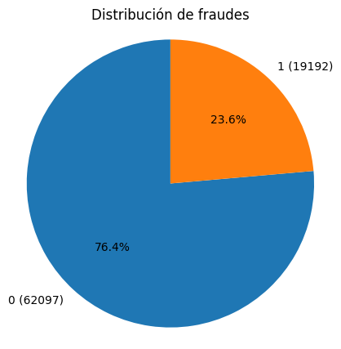
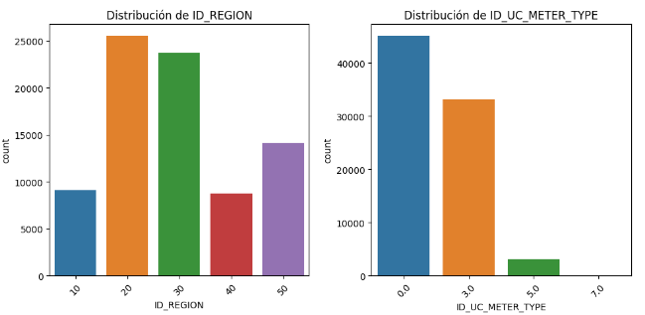
Exploración de los datos para su entendimiento dentro del contexto organizacional

Slide 8
Preparación de los datos para poder utilizarlos como entrada para modelos predictivos
Codificación de Variables Categóricas.
Escalado de Variables Numéricas.
División de los Datos en Conjuntos de Entrenamiento y Prueba.
Preparación para el Modelo de Deep Learning.

Slide 9
Análisis preliminar de selección de modelos relevantes para responder a la pregunta
Redes Neuronales Profundas (DNN - Deep Neural Networks)
Redes Neuronales Convolucionales (CNN - Convolutional Neural Networks)
Redes Neuronales Recurrentes (RNN - Recurrent Neural Networks) y LSTM (Long Short-Term Memory)

Slide 10
Análisis preliminar de selección de modelos relevantes para responder a la pregunta
Redes Neuronales Profundas (DNN)
Redes Neuronales Recurrentes (RNN) y LSTM

Slide 11
Desarrollo y calibración de modelos
Selección de Modelos.
Preparación de los Datos.
Implementación de Modelos.
Calibración de Hiperparámetros.
Evaluación de Modelos.

Slide 12
Desarrollo y calibración de modelos
Red Neuronal Profunda (DNN).
Red Neuronal Recurrente (RNN).
Red LSTM.

Slide 13
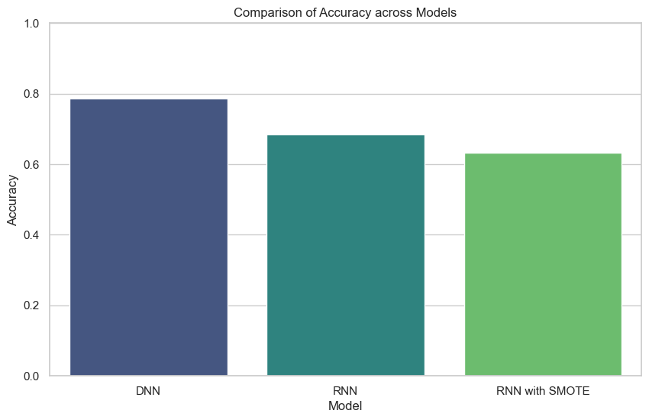
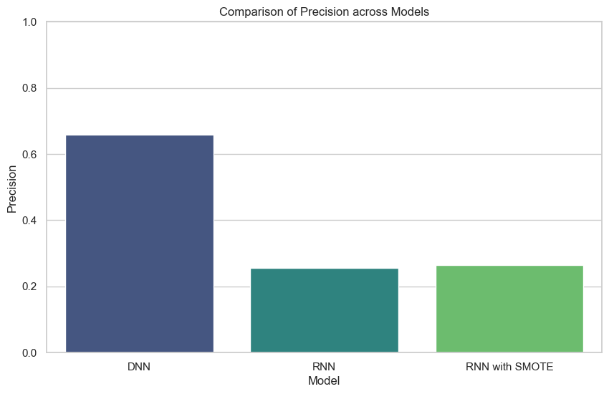
Visualización de resultados

Slide 14
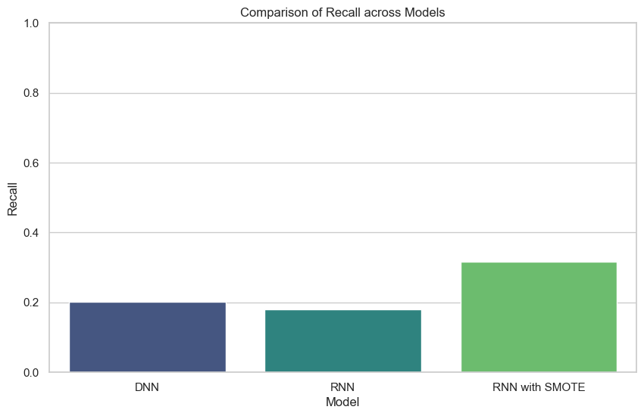
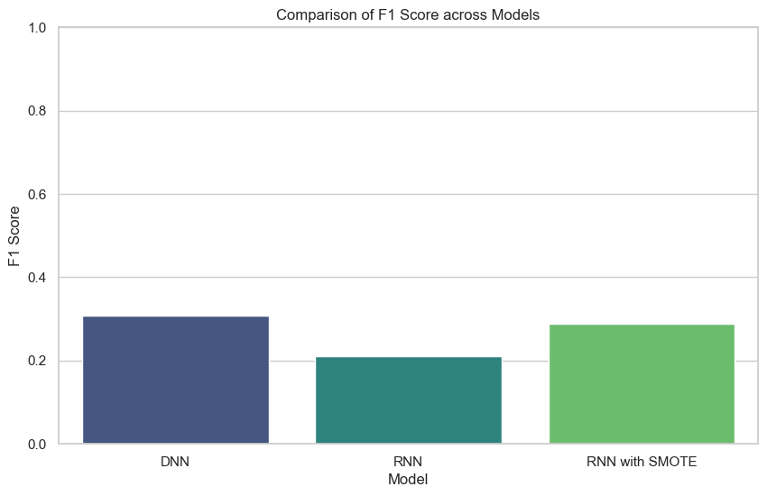
Visualización de resultados

Slide 15
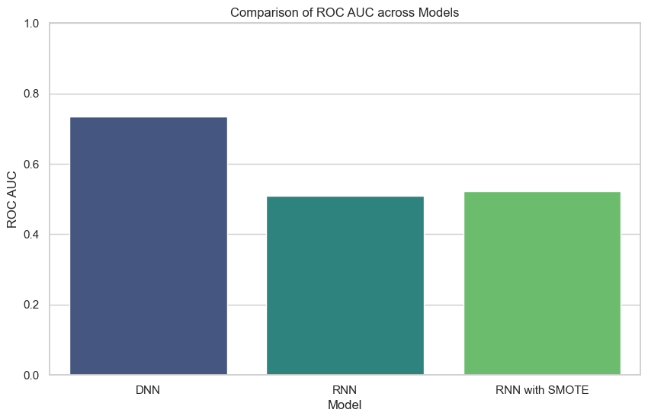
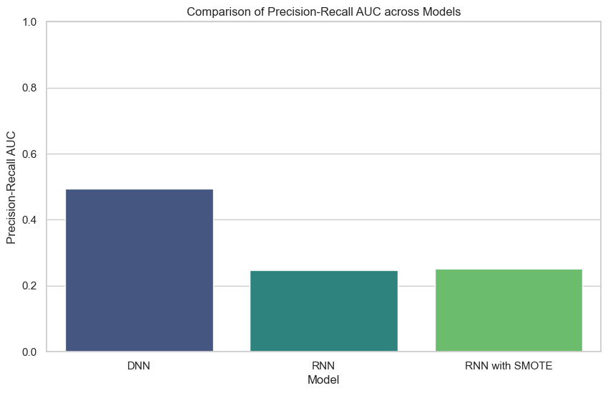
Visualización de resultados

Slide 16
Visualización de resultados
CONCLUSIONES, VENTAJAS Y DESVENTAJAS DE CADA MODELO:
DNN Model.
RNN Model.
RNN Model with SMOTE.
MEJOR MODELO:
Modelo DNN.
Aunque su recall es menor, su precisión, accuracy, ROC AUC, y Precision-Recall AUC son significativamente mejores.

Slide 17
Análisis de relevancia de la solución y aportes ofrecidos
Relevancia:
Detección de Anomalías.
Manejo del Desbalanceo de Clases.
Posibles Limitaciones
Complejidad Computacional.
Overfitting.
Mejor Capacidad Predictiva.
Análisis de Comportamiento.
Herramientas para la Toma de Decisiones.
Datos No Balanceados.
Análisis y Estudios Posteriores
Enriquecimiento de Datos.
Implementación en Tiempo Real.
Análisis de Interpretabilidad.

Slide 18
GRACIAS!

